Slide 1
ALIRAN KERJA · WORKFLOW
Cakna Hub
Platform Program Komuniti CSR · QC Group / Cakna
Aliran kerja hujung-ke-hujung — daftar, hantar, semak, dan lapor.
1 · Onboarding
2 · Penghantaran
3 · Semakan
4 · Pelaporan
QC Group / Cakna
Prototaip · Prototype
Notes:
Cakna Hub — pusat sehenti untuk semua inisiatif program komuniti (CSR) QC Group / Cakna. Deck ini menerangkan aliran kerja penuh: pendaftaran, penghantaran laporan, semakan, dan pelaporan konsolidasi. / One central hub for QC Group / Cakna community (CSR) programmes; this deck walks the full workflow end to end.

Slide 2
PENGENALAN · OVERVIEW
Apa itu Cakna Hub?
Satu hab pusat untuk semua inisiatif program komuniti (CSR) QC Group / Cakna — merekod program, memohon pembiayaan, menyemak permohonan, dan menjana laporan konsolidasi untuk HQ / Yayasan.
7
7 Core
Tujuh teras CSR: Assist, Biz, Circle, Digital, Edu, Future, Green.
One central hub to log programmes, apply for funding, review submissions, and generate consolidated reports for HQ / Yayasan.
S
Society & Others
Log permohonan pembiayaan & rekod acara komuniti.
Tiga bahagian utama · Three partitions
A
Admin
Dashboard, semakan, analitik & laporan konsolidasi.
Notes:
Cakna Hub ada tiga bahagian: 7 Core (teras CSR), Society & Others (penghantaran program), dan Admin (semakan + pelaporan).

Slide 3
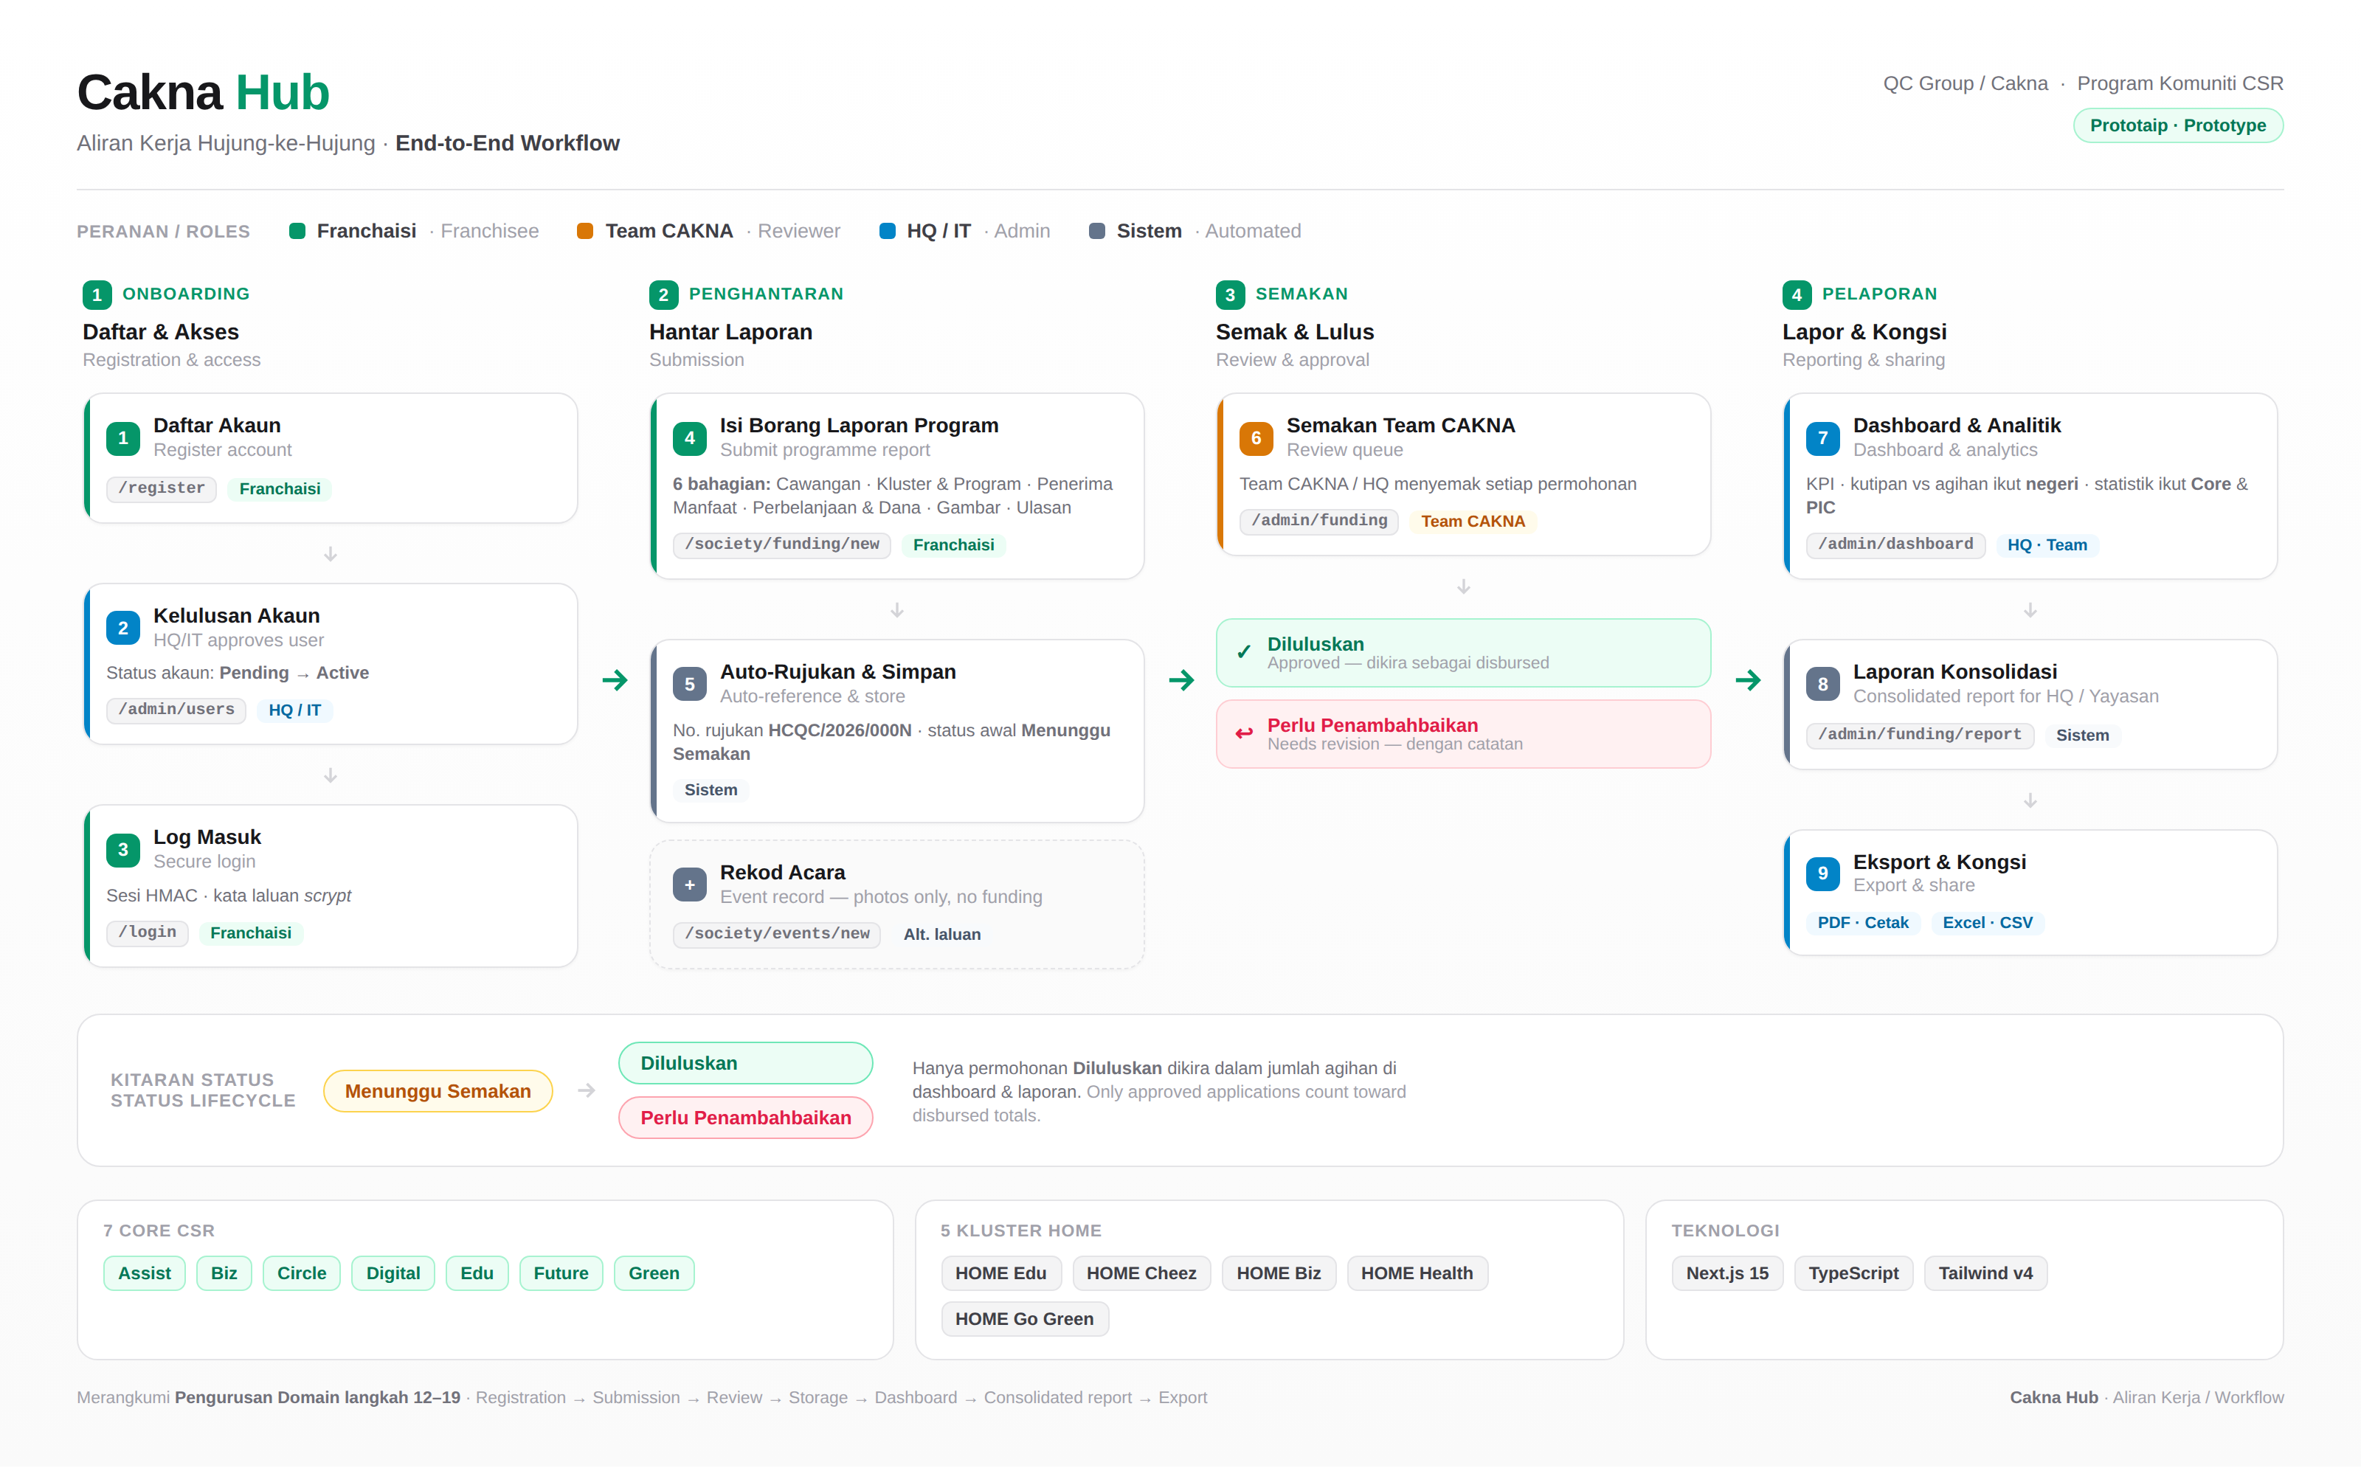
ALIRAN KERJA · THE WORKFLOW
Satu proses, empat fasa
Notes:
Aliran penuh: Onboarding (daftar → kelulusan HQ → log masuk) → Penghantaran (borang 6 bahagian → auto-rujukan) → Semakan (lulus / perlu penambahbaikan) → Pelaporan (dashboard → laporan konsolidasi → eksport). Diagram ini juga dihantar sebagai fail berasingan.

Slide 4
PERANAN · ROLES
Siapa buat apa
Franchaisi Franchisee
Team CAKNA Reviewer
HQ / IT Admin
Daftar akaun & log masuk
Semak setiap permohonan pembiayaan
Luluskan akaun pengguna baharu
Hantar Laporan Program & rekod acara
Luluskan atau minta penambahbaikan
Semua keupayaan penyemak
Semak status & catatan permohonan
Akses dashboard & analitik
Laporan konsolidasi + urus pengguna
Kawalan akses: Akaun baharu bermula sebagai pending sehingga diluluskan oleh HQ / IT. New sign-ups stay pending until an admin approves them.
!
Notes:
Tiga peranan: Franchaisi (hantar), Team CAKNA (semak), HQ/IT (lulus akaun + semua). Pendaftaran baharu perlu kelulusan HQ dahulu.

Slide 5
FASA 1
ONBOARDING — DAFTAR & AKSES
Daftar, luluskan, log masuk
1
Daftar Akaun Register account
🔒
Keselamatan Security
/register Franchaisi
Kata laluan di-hash dengan scrypt (bukan teks biasa)
2
Kelulusan HQ / IT Admin approves the account
/admin/users HQ / IT
Sesi guna kuki httpOnly bertandatangan HMAC (7 hari)
Pengawal laluan di pelayan (server-side route guards)
3
Log Masuk Secure login
/login Franchaisi
Kawalan capaian ikut peranan: admin · reviewer · franchisee
Notes:
Fasa 1: franchisee daftar, admin luluskan akaun, kemudian log masuk. Keselamatan gred-prototaip: scrypt + HMAC cookie; tukar AUTH_SECRET & DB sebelum produksi.

Slide 6
FASA 2
PENGHANTARAN — LAPORAN PROGRAM
Borang Laporan Program Hub Cakna
Versi digital borang kertas — 6 bahagian. · A digital version of the paper form, in six sections.
1
Maklumat Cawangan
2
Kluster & Program
3
Penerima Manfaat
Branch · franchisee · AJK
HOME cluster · nama · tarikh · lokasi
Peserta · kategori · komuniti
4
Perbelanjaan & Dana
5
Dokumentasi Gambar
6
Ulasan & Perakuan
Jumlah (RM) · sumber dana
Pautan folder gambar
Impak · cadangan
Auto-rujukan HCQC/2026/000N
Laluan lain: Rekod Acara
Dijana automatik + status awal Menunggu Semakan.
Acara dengan muat naik gambar — tiada pembiayaan · /society/events
Notes:
Fasa 2: franchisee isi borang 6 bahagian. Sistem beri no. rujukan HCQC/2026/000N dan tetapkan status Menunggu Semakan. Laluan alternatif: Rekod Acara (gambar sahaja).

Slide 7
FASA 3
SEMAKAN — REVIEW & APPROVAL
Semak, kemudian luluskan
Kitaran status · Status lifecycle
Diluluskan ✓
Menunggu Semakan
Perlu Penambahbaikan ↩
Apa yang penyemak buat · What the reviewer does
✓
Peraturan penting
Team CAKNA / HQ menyemak setiap permohonan di /admin/funding
Hanya permohonan Diluluskan dikira sebagai agihan (disbursed) di dashboard & laporan. Only approved applications count toward disbursed totals.
Luluskan (Diluluskan) atau minta penambahbaikan dengan catatan
Franchaisi melihat catatan penambahbaikan pada permohonan
Notes:
Fasa 3: Team CAKNA/HQ semak. Status: Menunggu Semakan → Diluluskan atau Perlu Penambahbaikan (dengan catatan). Hanya yang diluluskan dikira dalam agihan.

Slide 8
FASA 4
PELAPORAN — REPORTING & SHARING
Dashboard, analitik & laporan
Jumlah Kutipan
Jumlah Agihan
Baki Bersih
Permohonan
RM 1.26 jt
RM 883 rb
RM 376 rb
2
Total collected
70% of collected
Net balance
1 lulus · 1 menunggu
Kutipan vs agihan mengikut Core — RM '000
Apa yang HQ / Yayasan dapat
Dashboard — KPI + kutipan vs agihan ikut negeri
Analitik — Statistik ikut Core & ikut PIC
Laporan Konsolidasi — Dokumen sedia-cetak untuk HQ / Yayasan
Eksport — PDF (cetak) + Excel (CSV)
Data contoh · Sample / illustrative data — angka dashboard menggunakan ledger contoh sehingga data pelaporan sebenar tersedia.
Notes:
Fasa 4: dashboard (KPI + ikut negeri), analitik (ikut Core & PIC), laporan konsolidasi, dan eksport PDF/CSV. NOTA: angka di sini ialah DATA CONTOH daripada ledger sampel — bukan angka sebenar.

Slide 9
MODEL DOMAIN · CSR TAXONOMY
7 Core & Kluster HOME
A
Assist
B
Biz
C
Circle
D
Digital
Kebajikan & bantuan
Perniagaan & tadbir urus
Kesihatan & prihatin
Inovasi digital komuniti
E
Edu
F
Future
G
Green
Pendidikan & insan
Kepimpinan & motivasi
Kelestarian alam
5 Kluster HOME · program dikategorikan dalam borang
HOME Edu
HOME Cheez
HOME Biz
HOME Health
HOME Go Green
Setiap program dipetakan kepada satu Core dan satu kluster HOME — menjadikan pelaporan konsisten merentas cawangan & negeri.
Notes:
Model domain CSR: 7 Core (teras) + 5 Kluster HOME. Setiap program dikategorikan supaya pelaporan konsisten.

Slide 10
TEKNIKAL · UNDER THE HOOD
Di sebalik tabir
Untuk pasukan teknikal — ringkas. · A light technical view for the mixed audience.
Timbunan Teknologi Tech stack
Auth & Data Auth & persistence
Endpoint API API routes
Next.js 15 (App Router)
scrypt password hashing
/api/funding · review · export
React 19 · TypeScript
Kuki sesi httpOnly HMAC
/api/events (muat naik)
Tailwind CSS v4 · lucide-react
Data dalam fail JSON (data/*.json)
/api/auth · login/register/logout
Frontend + backend dalam satu (route handlers)
Boleh tukar ke DB tanpa ubah API
/api/admin/users · cores · reports
Notes:
Teknikal: Next.js 15 penuh-stack, TypeScript, Tailwind v4. Auth scrypt + HMAC. Data JSON fail (boleh naik taraf ke DB). Endpoint API bersih dan berperingkat.

Slide 11
STATUS · ROADMAP
Apa yang siap, apa yang seterusnya
Liputan aliran kerja (langkah 12–19)
Pendaftaran + kelulusan HQ/IT
Siap
Langkah seterusnya · Next steps
Hantar laporan + lampiran
Siap
Pangkalan data sebenar + tetapkan AUTH_SECRET
1
Semakan & kelulusan
Siap
2
Kitaran resubmit dalam app (edit selepas penambahbaikan)
Rekod & simpanan selamat
Separa
Dashboard & analitik
3
Perkongsian & arkib / audit dalam app
Siap
Laporan konsolidasi
Siap
4
PIC dalam borang untuk analitik sebenar
Eksport & kongsi
Separa
Deployment: domain + persediaan emel
5
Arkib / audit
Belum
Notes:
Status: kebanyakan aliran kerja siap. Separa: simpanan (fail-based) & perkongsian (PDF/CSV, belum in-app). Belum: arkib/audit. Seterusnya: DB sebenar, resubmit in-app, arkib, PIC dalam borang, deployment.

Slide 12
TERIMA KASIH
Cakna Hub
Satu proses — hujung ke hujung — untuk program komuniti Cakna.
Akaun demo · Demo accounts
admin@cakna.com · reviewer@cakna.com · franchisee@cakna.com
Jalankan setempat · Run locally: npm install → npm run dev → localhost:3000
QC Group / Cakna · Program Komuniti CSR
Notes:
Penutup: ringkasan + akaun demo untuk sesi langsung. admin/reviewer/franchisee @cakna.com. Jalankan setempat dengan npm run dev.

